Slide 1
AG_VISION

Slide 2
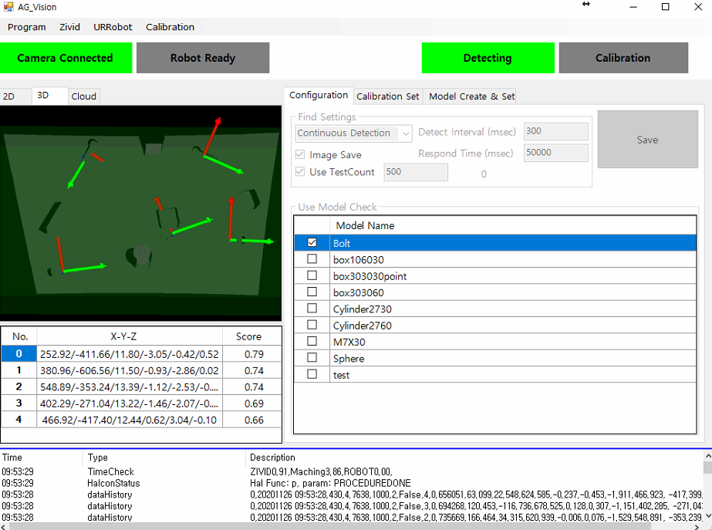
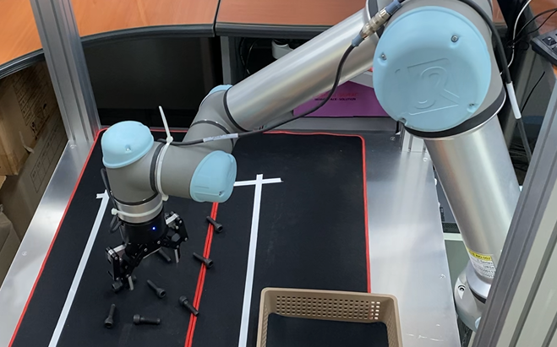
AG_VISION(3D Bin picking)
좌표
전달
ZIVID One+ m Camera HW에서 취득한 3D Scene에서 등록된 3D모델을 이용
Halcon의 Surface-based Matching을 수행, 로봇에게 피킹 좌표를 전달하는 SW

Slide 3
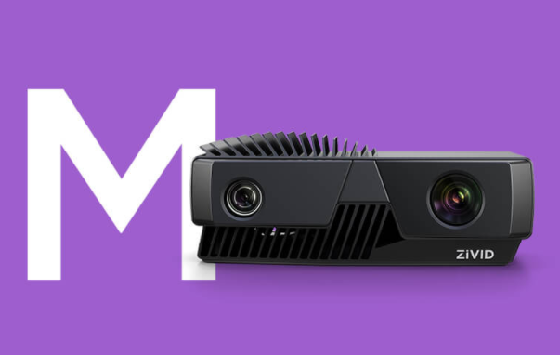

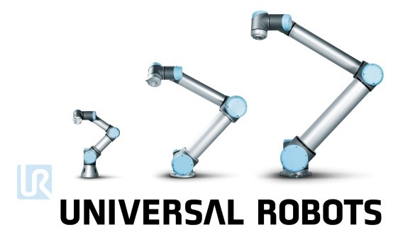
AG_VISION Specification
Working Distance(mm) : 600 ~ 2000
Field of View(mm) : 433x271(600mm) ~ 1330x871(2000mm)
Spatial resolution : 0.23(600mm) ~ 0.75(2000mm)
Point Precision(µm) : 60(600mm) ~ 1000(2000mm)
Matching Accuracy : ~ 2mm
Vision Processing Time : ~ 5sec
Work Weight : ~ 10kg

Slide 4
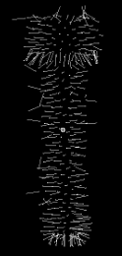
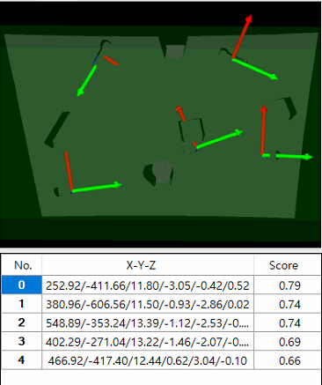
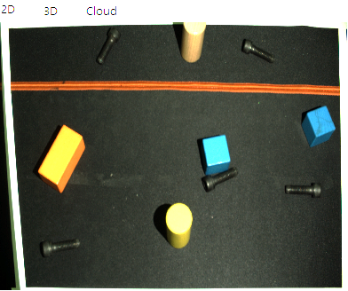
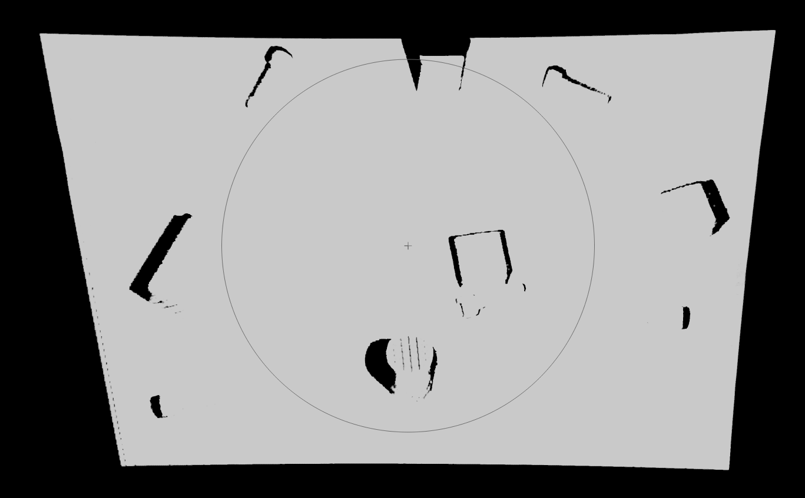
AG_VISION(3D Bin picking) Process
Target
Matching
Result
Model
Scene
Vision Process Time
[Scene, Model = 단순, 정교] vs [찾는 방식 = 고속, 정교]
Fast : ~ 1 Sec
Robust : ~ 4 Sec

Slide 5
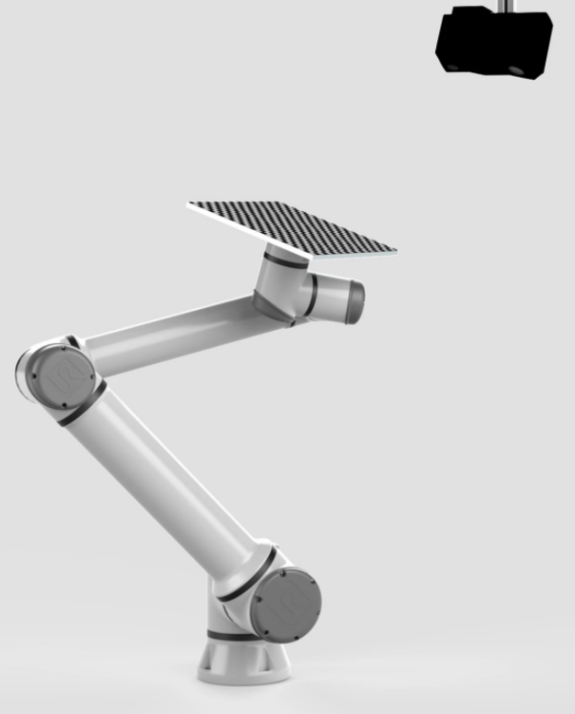
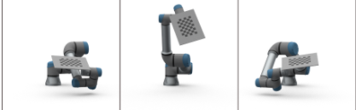
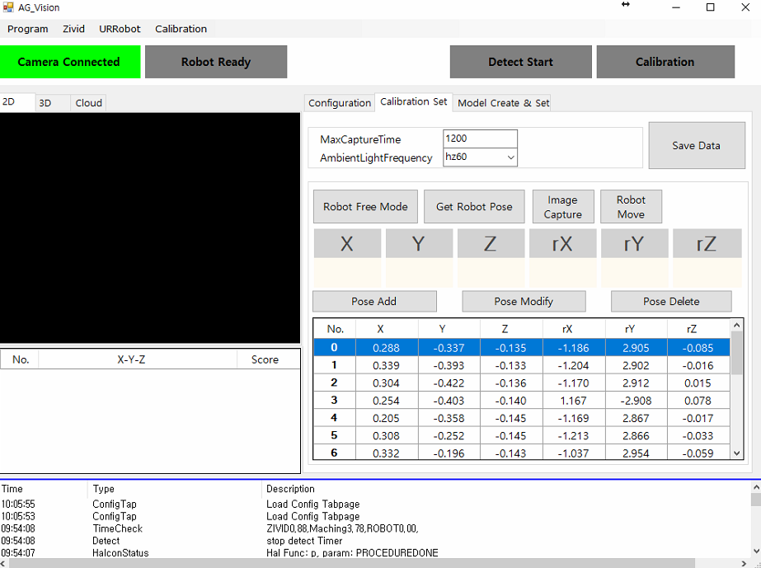
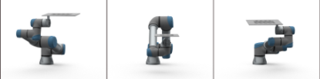
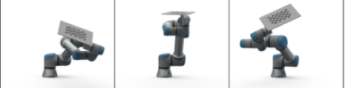
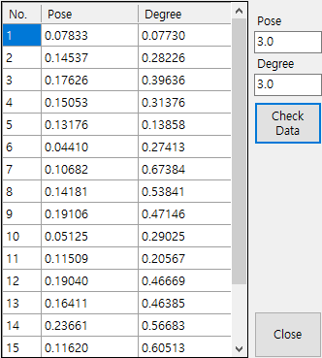
Calibration
Result
자세등록
결과확인
로봇자세 등록, 보정 진행
보정결과 각 자세별로 mm, deg 단위 확인

Slide 6
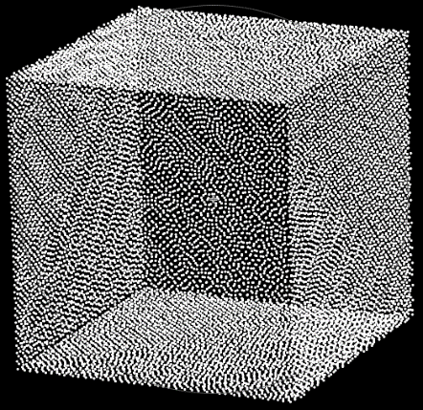
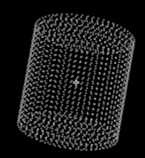
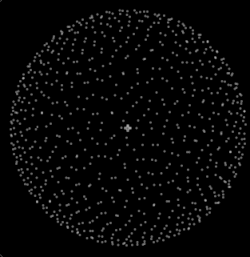
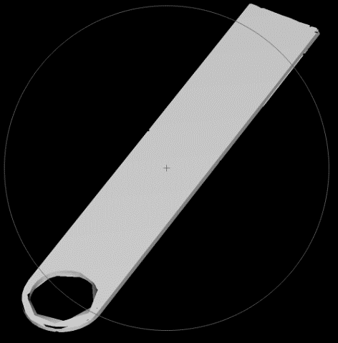
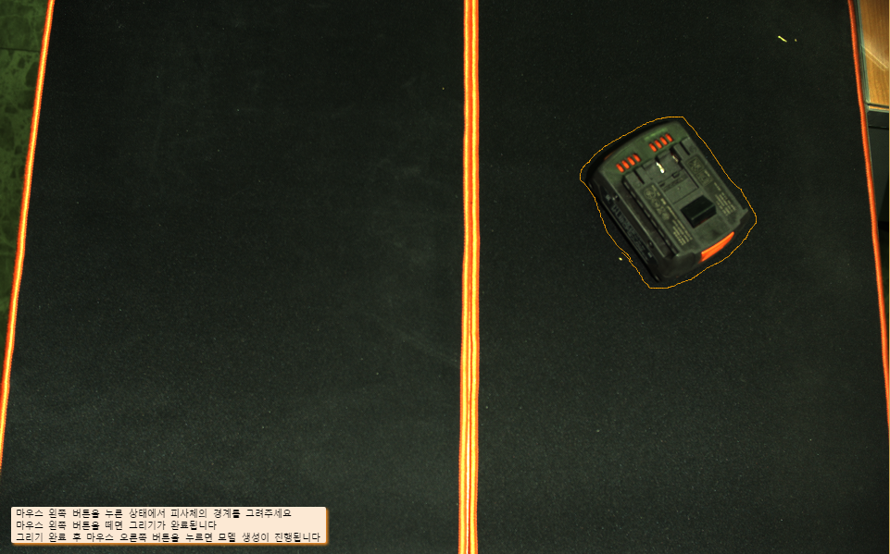
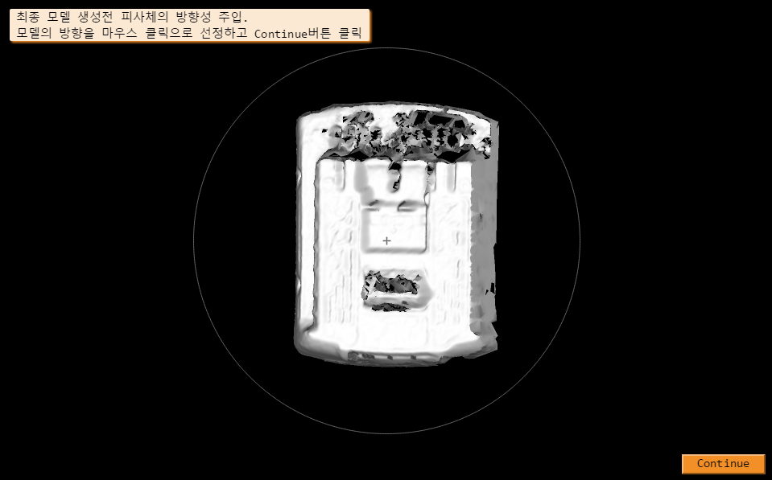
Support Model
Simple Model
Cad Model
BOX
CYLINDER
SPHERE
Image Model

Slide 7
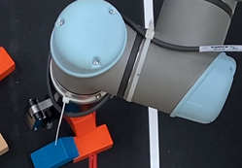
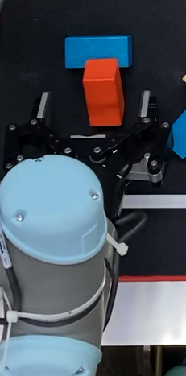
Picking Mode
Robot OffSet
Mode
Camera Coordinate Mode

Slide 8
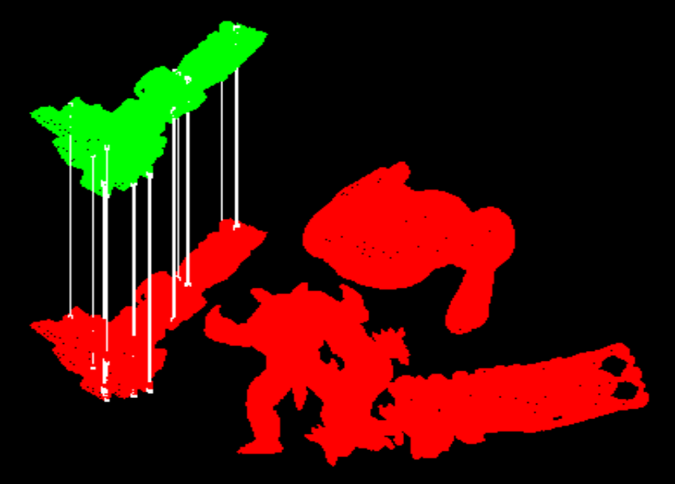
Surface-based Matching
녹색: Surface Model
KeyPoints
적색: Scene
Halcon의 Surface Matching은 3D Model을 형성하는 Point중 KeyPoint들 간의 일치성을 보는 Matching기법
피사체의 색, 형상을 매칭을 하는 것이 아님.

